Slide 1

Kiểm tra bài cũ
Etanol tác dụng với các chất nào sau đậy: Na, NaOH, HBr, C₂H₅OH (H₂SO₄ đ, 140ºC), CuO, dung dịch Br₂. Viết phương trình phản ứng minh họa.
Đáp án: Etanol không phản ứng với NaOH và không làm mất màu dung dịch bromine.
2C₂H₅ -OH + 2Na 2C₂H₅ -ONa + H₂
C₂H₅-OH + HBr C₂H₅Br + H₂O
2C₂H₅-OH C₂H₅-O-C₂H₅+ H₂O
CH₃ - CH₂ - OH + CuO CH₃ -CHO + Cu + H₂O

Slide 2
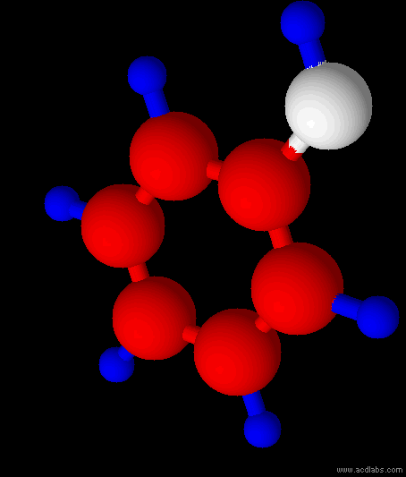
PHENOL
Bài 17

Slide 3

I . KHÁI NIỆM , PHÂN LOẠI
- Giống nhau: +Đều có vòng benzene
+Đều có nhóm OH
- Khác nhau:
+Chất A có nhóm OH gắn trực tiếp vào vòng benzene.
+Chất B nhóm OH gắn gián tiếp vào vòng benzen thông qua 1 nhóm CH₂

Slide 4
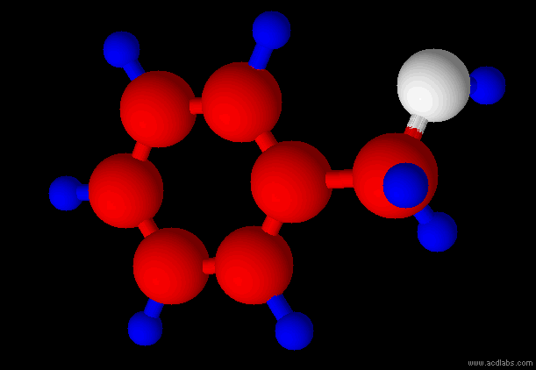
1. Khái niệm:
Phenol: là những hợp chất hữu cơ mà phân tử có chứa nhóm hydroxyl (-OH) liên kết trực tiếp với nguyên tử carbon của vòng benzene.
Ancohol thơm: là loại hợp chất mà phân tử có chứa nhóm hydroxyl (-OH) liên kết với nguyên tử carbon mạch nhánh của vòng thơm
OH
CH₂-
OH
Phenol đơn chức, chứa một nhân thơm : C_{n}H_{2n} _{– 7} OH ( n ≥ 6)

Slide 5
(C)
Ancol benylic
(phenyl metanol)
Phenol
2-metylphenol
(o-cresol)
4-metylphenol
(p-crezol)
Phenol
Ancol
■ Nhóm hydroxyl ( -OH ) liên kết trực tiếp với nguyên tử cacbon của vòng benzene.
Nhóm hydroxyl ( -OH ) liên kết với nguyên tử cacbon trên mạch nhánh của vòng benzene.

Slide 6
2. Phân loại:
Cơ sở: Dựa theo số lượng nhóm OH trong phân tử.
Phenol
Phenol đơn chức
Phân tử có một nhóm –OH phenol
Phenol đa chức
Phân tử có hai hay nhiều nhóm –OH phenol
phenol o-crezol m-crezol p-crezol
catechol rezoxinol hiđroquinol

Slide 7

GIỚI THIỆU VỀ PHENOL
- CTPT: C₆H₆O ( M =94)
- CTCT: C₆H₅ –OH
OH
Sự giống nhau và khác nhau của hai hợp chất: C₆H₅OH , C₆H₆

Slide 8
II. TÍNH CHẤT VẬT LÍ
T_{nóng chảy}⁰C. | 43
T_{sôi}⁰C. | 182
Độ tan,g/100g | 8,0g (20⁰C)
Là chất rắn, không màu, nóng chảy ở 43ºC.
Bị oxi hóa chậm trong không khí chuyển sang màu hồng.
Rất độc, dây vào tay gây bỏng nặng.
Ít tan trong nước lạnh, tan nhiều trong nước nóng. tan vô hạn ở 66ºC, tan tốt trong etanol, ete và axeton.

Slide 9
Dự đoán nhiệt độ sôi của C₆H₅OH , C₆H₅CH₃,
C₆H₅Cl theo SGK trang 118?
t⁰_{s}: C₆H₅OH (182⁰C ) , C₆H₅CH₃ (110⁰C ) , C₆H₅Cl (132⁰C )
Vì: + Chỉ có C₆H₅OH có liên kết H
+ Phân tử khối của C₆H₅Cl lớn hơn C₆H₅CH₃

Slide 10
III. TÍNH CHẤT HÓA HỌC
Có nhóm OH giống ancol nên phenol có khả năng thế H của nhóm OH
OH
H
H
Phenol có vòng benzene, nên có phản ứng thế nguyên tử H trong vòng benzene
H
Phenol có phản ứng thế H ở nhóm OH và có tính chất của vòng benzen.

Slide 11
1. Tính acid của phenol
+
+
+

Slide 12
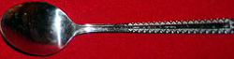

(A)
(B)
(C)
NaOH
C₆H₅OH + NaOH  C₆H₅ONa + H₂O
CO₂
C₆H₅ONa + CO₂ + H₂O  C₆H₅OH + NaHCO₃
PHENOL CÓ TÍNH AXIT YẾU
Giấy quỳ tím
H₂O
NaOH
+
C₆H₅OH
C₆H₅ONa
+ CO₂
C₆H₅OH
(A): Có những hạt chất rắn  Do Phenol tan ít trong nước.
(B):Phenol tan hết vì đã tác dụng với NaOH tạo thành C₆H₅ONa tan trong nước.
(C): Phenol tách ra làm vẩn đục dung dịch

Slide 13
a) Phản ứng với dung dịch NaOH.
- Phenol không tan trong nước
- Phenol tan được trong dung dịch NaOH
C₆H₅OH+ NaOHC₆H₅ONa+ H₂O
Phenol tan được trong dung dịch NaOH, điều đó chứng minh phenol có tính chất gì?
Phenol có tính axit

Slide 14
b) Phản ứng với dung dịch sodium carbonate.
- Phenol tan được trong dung dịch NaOH
- Phenol tan được trong dung dịch muối sodium carbonate
C₆H₅OH+ Na₂CO₃C₆H₅ONa+ NaHCO₃

Slide 15
Giống ancohol, phenol phản ứng thế nguyên tử H ở nhóm
OH bởi kim loại kiềm
OH
O-
Na
H
2
2Na
2
H₂
+
+
Natri phenolat
(
H ₂
)
2C₆H₅OH + 2Na
2C₆H₅ONa
+

Slide 16
- Phenol có tính axit yếu, yếu hơn cả axit cacbonic (H₂CO₃) và không làm quì tím đổi màu
C₆H₅ONa + CO₂ + H₂O  C₆H₅OH + NaHCO₃
- Phenol có tính axit mạnh hơn ancol
Sự ảnh hưởng của gốc phenyl lên nhóm OH
Gốc _C₆H₅ hút e làm cho liên kết – O – H bị phân cực → H linh động hơn H của – OH trong ancol → phenol có tính axit mạnh hơn ancol

Slide 17

2. Phản ứng thế nguyên tử H của vòng benzene.
DD PHENOL
dd Brom
Trắng

Slide 18
a) Tác dụng với dung dịch bromine
Phenol làm mất màu vàng da cam của brom và tạo kết tủa trắng
OH
OH
H
H
Br
Br
+ 3 Br₂ 
+ 3HBr
H
Br
2,4,6-tribromophenol (↓ trắng)
Phản ứng dùng để nhận biết phenol

Slide 19
b) Tác dụng với dung dịch HNO₃
OH
OH
O₂N
NO₂
xt, t⁰
+ 3 HNO₃
+ 3H₂O
Màu vàng
NO₂
HO-NO₂
2, 4, 6 – trinitro phenol
(picric acid )
Thuốc nổ

Slide 20
Nhận xét
Phản ứng thế vào nhân thơm của phenol dễ hơn ở benzen, ở điều kiện êm dịu hơn và thế vào cả 3 vị trí 2,4,6 hay o-, p-
Ảnh hưởng của nhóm OH lên gốc phenyl
Nhóm –OH đẩy e làm tăng mật độ e ở vị trí 2,4,6 → Phản ứng dễ dàng thế vào vị trí o- , p-
Phenol có liên kết C-O bền vững hơn so với ở ancol→ không có phản ứng thế nhóm –OH bởi gốc axít như ancol
Chú ý

Slide 21
IV. ĐIỀU CHẾ
1Từ cumene
CH(CH₃)₂
OH
CH₃ – CH = CH₂
2. H₂SO₄
1. O₂ (kk)
+ CH₃COCH₃
H⁺
isopropylbenzene
phenol aceton
Đem đun nóng và ngưng tụ hỗn hợp trên ta thu được Phenol
2. Từ benzene
Cl₂/Fe
NaOHdư
CO₂+H₂O
C₆H₆
C₆H₅Cl
C₆H₅ONa
C₆H₅OH
* Có thể tách một lượng nhỏ phenol từ nhựa than đá trong quá trình luyện cốc

Slide 22

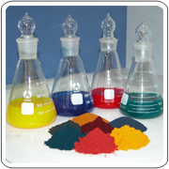
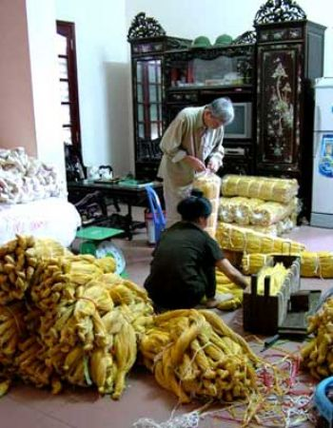

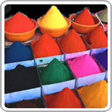
V. ỨNG DỤNG
Tơ hóa học
Phẩm nhuộm

Slide 23
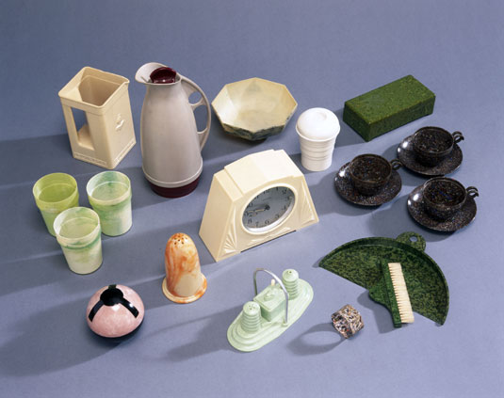
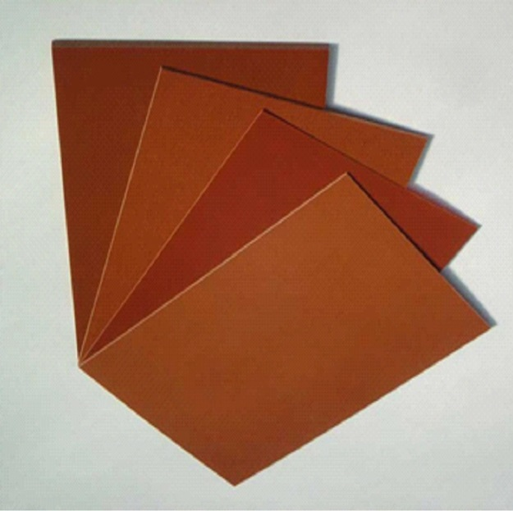
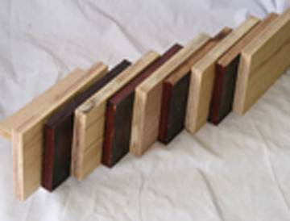
Nhựa phenol-fomandehit để sản xuất đồ gia dụng, ure fomandehit dùng làm chất kết dính,…

Slide 24
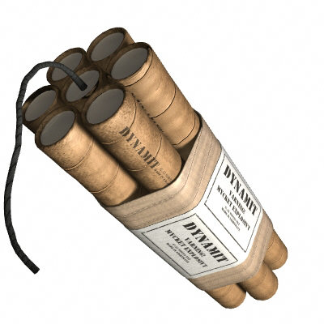
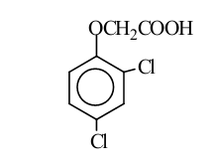
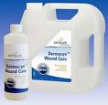
OH
O₂N
NO₂
Thuốc nổ (2,4,6 - trinitrophenol)
NO₂
Thuốc diệt cỏ 2,4-D
(2,4- điclorophenoxi axetic)
Nước diệt khuẩn

Slide 25
Củng cố
Phản ứng với Na, giải phóng H₂
Phản ứng thế nguyên tử H trong nhóm
-OH
Chứng tỏ H trong nhóm –OH linh động
Phenol:
Phân tử có nhóm –OH gắn trực tiếp với C vòng benzen
Phản ứng với NaOH
Chứng tỏ phenol thể hiện tính axit
Bị axit mạnh (H₂CO₃) hơn đẩy khỏi muối
Chứng tỏ phenol thể hiện tính axit yếu
Phản ứng thế nguyên tử H trong vòng benzen
Phản ứng với dung dịch Br₂, HNO₃. thế cả 3 vị trí 2,4,6
Chứng minh khả năng thế dễ hơn benzen

Slide 26
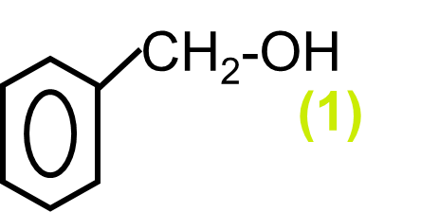
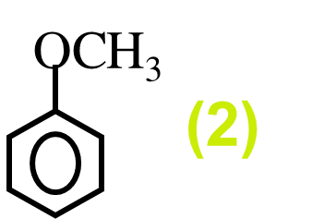
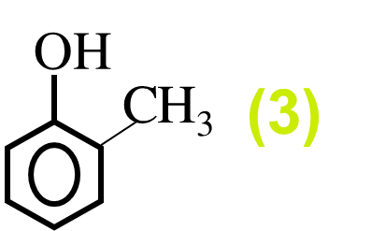
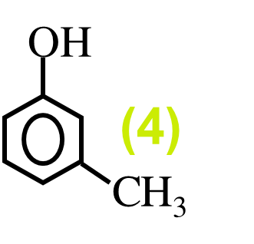
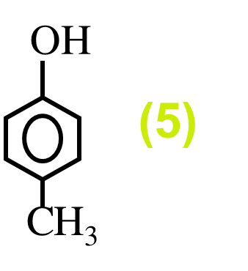
Câu 1
Trong số các đồng phân sau, có bao nhiêu đồng phân vừa phản ứng với Na, vừa phản ứng với NaOH ?
A. 2 B. 3 C. 4 D. 5

Slide 27
Câu 2
Để nhận biết các chất lỏng sau: phenol, benzyl ancohol và benzenE có thể dùng thuốc thử là:
Dung dịch Br₂
Dung dịch Br₂ và Na
C. Dung dịch KMnO₄
D. Na và dung dịch NaOH

Slide 28
Câu 3
Phản ứng của phenol với chất nào sau đây chứng tỏ phenol có tính axit?
Na
NaOH
C. Dung dịch bromine
D. Dung dịch acid HNO₃

Slide 29
CHÚC CÁC EM HỌC TỐT!

